Slide 1
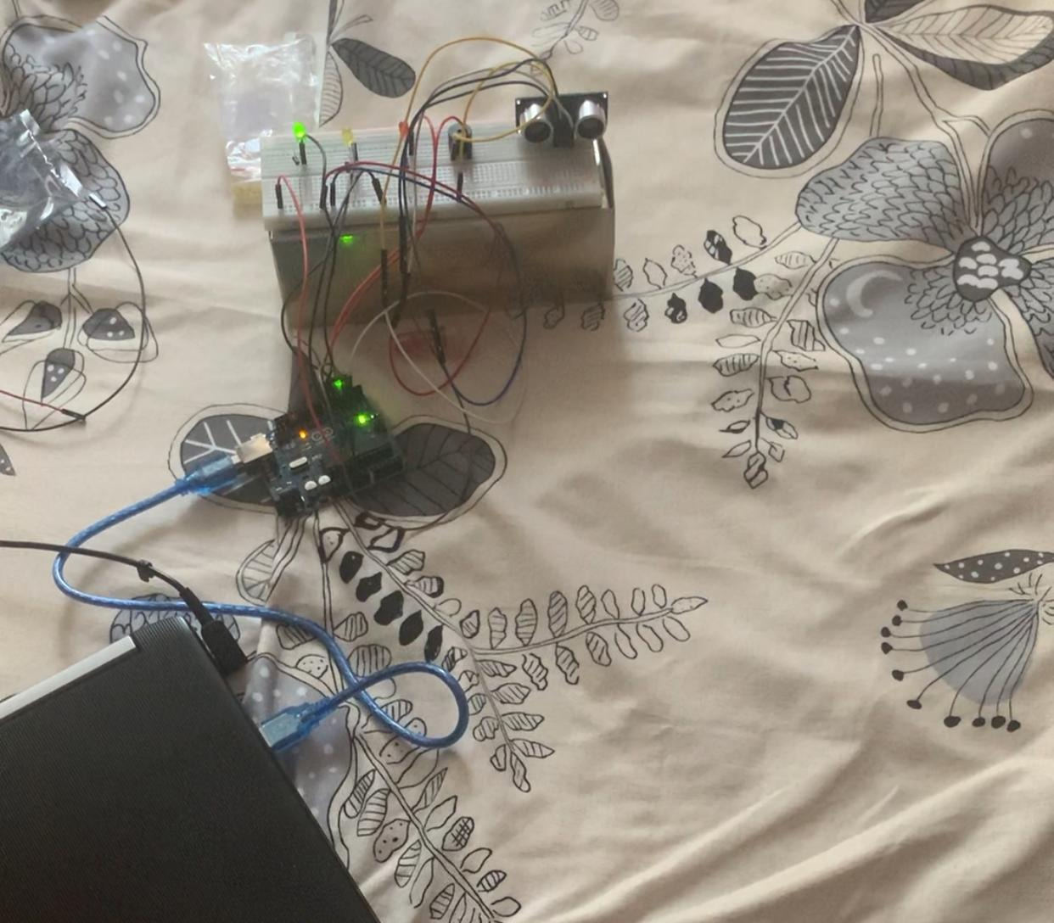
Sistem de securitate
Student: Rangu elena-daniela

Slide 2
Prezentare generala
Definitia unui sistem de securitate se regaseste in demumirea sa. Este literalmente o metoda de securizare cu ajutorul unui sistem de componente si dispozitive interconectate. In acest caz, vorbim despre sisteme de securitate a domiciliului. Acestea sunt retele de dispozitive electronice integrate care lucreaza impreuna cu un panou de control central pentru a proteja impotriva hotilor si a altor potentiali intrusi

Slide 3
Scopul proiectului
Sistemele de alarmă antifurt/anti-efracţie sunt un set de dispozitive interconectate, având ca scop protecţia unui obiect, de obicei o locaţie, împotriva intrușilor, și, totodată, notificarea proprietarului sau/și dispeceratului/centrului de orice încălcare a zonelor protejate. În funcție de cerințele și posibilitățile financiare, se poate alege un sistem de alarmă simplu, potrivit pentru protecția de bază a unei locuinţe/apartament, sau o structură mai avansată, care, pe lângă funcțiile de bază, va îmbunătăți considerabil confortul utilizatorilor

Slide 4
Motivatia Proiectului
Posibila dezvoltare in viitor pe aceasta ramura. Nevoile umane au trei vectori importanti: existentiali, relationali si de dezvoltare. Se crede ca, pentru ca un om sa fie multumit si motivat, trebuie bifate, in ordine, toate cele trei aspecte.

Slide 5
Componente utilizate
Arduino Uno
Buzzer
Sensor HC-sr04
Fire
Breadboard

Slide 6
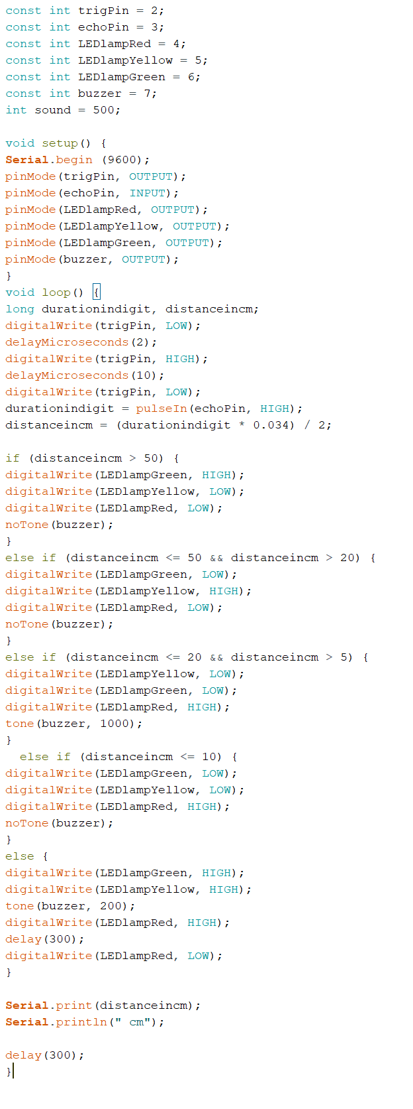
Realizarea codului

Slide 7
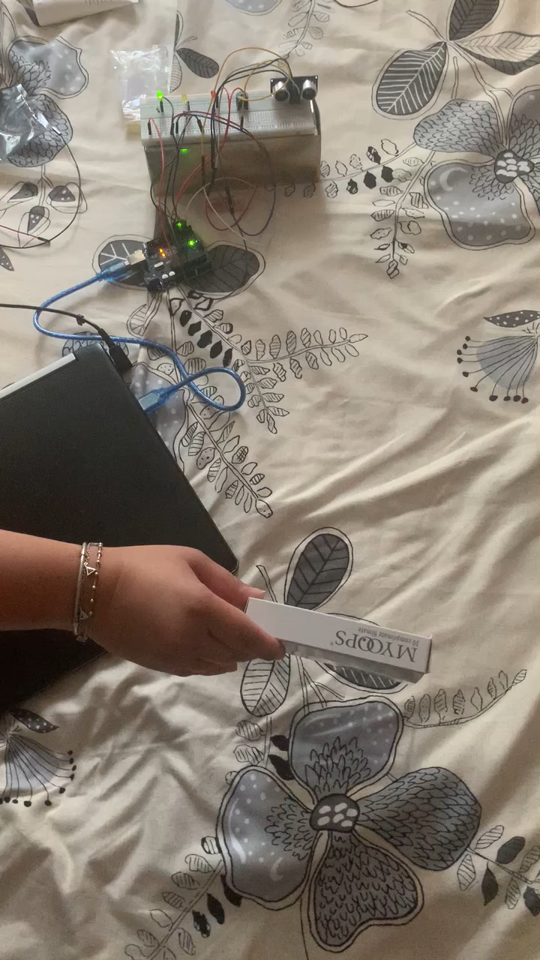
Functionalitatea proiectului

